Slide 1

Measuring the crowd within again: a pre-registered replication study.
Frontiers in Psychology, 5, Article 786.

Slide 2
前言
深度语言模型可映深度语言模型可映射到大脑活动
前言
深度语言模型可映深度语言模型可映射到大脑活动
在大脑中分离出长程预测
预测的时间范围沿大脑层级结构变化
句法和语义预测呈现出不同的时间范围
预预测的层级化：从具体到抽象
句法和语义预测呈现出不同的时间范离出长程预测
预测的时间范围沿大脑层级结构变化
句法和语义预测呈现出不同的时间范围
预预测的层级化：从具体到抽象
句法和语义预测呈现出不同的时间范围
目录
CONTENTS
基本信息
数据清洗
主结论复现
补充分析及结论
复现结果总结

Slide 3


一基本信息
1 文献基本信息
项目 | 内容
所选文献 | Steegen, S., Dewitte, L., Tuerlinckx, F., & Vanpaemel, W. (2014). Measuring the crowd within again: a pre-registered replication study. Frontiers in Psychology, 5, Article 786. https://doi.org/10.3389/fpsyg.2014.00786
原始研究文献 | Vul, E., & Pashler, H. (2008). Measuring the crowd within: Probabilistic representations within individuals. Psychological Science, 19(7), 645–647.
数据来源 | OSF 项目页：https://osf.io/ivfu6/；复现报告：https://osf.io/7kimb/；RPP 代码来源：https://osf.io/8twa9/；immediate condition 数据：https://osf.io/ckw86/；delayed session 1 数据：https://osf.io/k64yt/；delayed session 2 数据：https://osf.io/nbkvg/

Slide 4
一基本信息
2 文献选取
项目 | 内容
文献主题是否包含不止一篇研究？ | 是，但不包含元分析研究。该主题包含原始研究 Vul and Pashler (2008) 以及 Steegen et al. (2014) 的预注册复现研究，并且 Steegen et al. 文中还讨论了其他相关复现尝试。
文献此前被其他研究者重复过？ | 是。Steegen et al. (2014) 本身就是对 Vul and Pashler (2008) “crowd within” 效应的预注册复现研究。原始研究文献为 Vul, E., & Pashler, H. (2008). Measuring the crowd within: Probabilistic representations within individuals. Psychological Science, 19(7), 645–647.

Slide 5
一基本信息
3.研究假设选取
项目 | 内容
重复的研究假设 | 本报告复现 Steegen et al. (2014) 中 immediate condition 和 delayed condition 的核心行为结果，即同一被试对 8 个常识估计题进行两次估计后，两次估计平均值的平均平方误差（MSE）是否显著低于单次估计的 MSE。具体检验包括：immediate condition 中Guess 1 vs. Average、Guess 2 vs. Average，以及 delayed condition 中 Guess 1 vs. Average、Guess 2 vs. Average。Steegen et al. (2014) 主要包含两个实验条件：immediate condition 和 delayed condition。本报告复现这两个条件中的核心行为结果。
重复的研究假设是否在其他研究中经过重复？ | 是。该假设最早来自 Vul and Pashler (2008)，Steegen et al. (2014) 对其进行了预注册复现。本报告进一步对 Steegen et al. (2014) 公开数据和代码中的核心统计结果进行计算可复现性检验。

Slide 6
一基本信息
本研究旨在探讨个体内部的群体智慧（the crowd within），即同一个人对同一问题做两次估计，其平均值是否比单次估计更准确。Vul & Pashler（2008）提出，人的初始估计可能来自于内部概率分布的抽样，而非确定性的最佳猜测。基于这一假设，如果两次估计之间的噪声至少部分独立，那么两次估计的平均值将比单次估计更准确。研究招募了 428 名互联网参与者，要求他们回答八个现实知识问题。参与者被随机分配到两种条件之一：立即条件（Immediate Condition），在第一次回答后立即进行第二次估计；延迟条件（Delayed Condition），在三周后进行第二次估计。结果显示，无论是立即条件还是延迟条件，平均估计的 MSE（均方误差）均低于单次估计的 MSE，且延迟条件带来的平均收益更大。这表明个体知识可能以概率分布形式存储，且时间间隔可以增加两次估计的独立性，从而提升判断准确性。研究支持“一个人脑中的群体智慧”存在的假设，并为“睡一觉再决定”（sleeping on it）提供了量化证据。

Slide 7
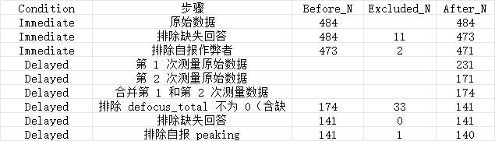
二数据清洗

Slide 8
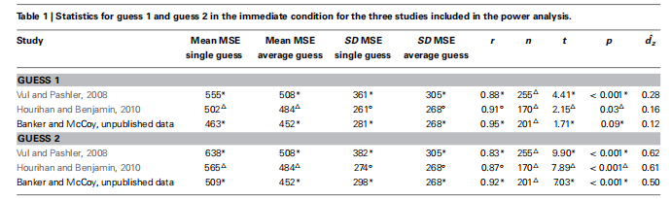
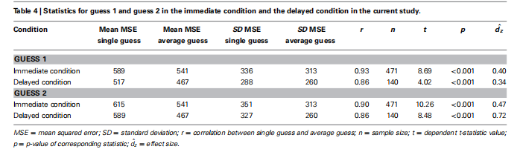
三.主结论复现
Immediate Condition（即时条件）
条件：
被试完成 8 个问题的第一次估计（Guess 1）
紧接着做第二次估计（Guess 2）
指标计算：
Guess 1 MSE、SD
Guess 2 MSE、SD
两次估计平均值 MSE、SD
配对 t 检验：Guess 1 vs Average, Guess 2 vs Average
Cohen’s dz 和 95% CI
guess 与平均值的相关系数 r

Slide 9
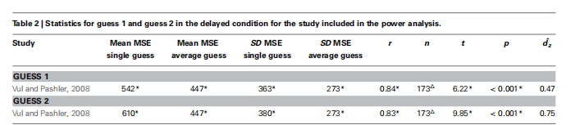
三.主结论复现
Delayed Condition（延迟条件，3 周后）
条件：
被试第一次估计（Session 1）
3 周后第二次估计（Session 2）
指标计算：
Guess 1 MSE、SD
Guess 2 MSE、SD
两次估计平均值 MSE、SD
配对 t 检验：Guess 1 vs Average, Guess 2 vs Average
Cohen’s dz 和 95% CI
guess 与平均值的相关系数 r

Slide 10
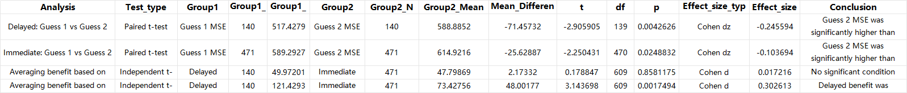
四.补充分析及结论
1. Guess 1 vs Guess 2 差异检验和Averaging Benefit 比较
Steegen et al. (2014)
分析 | 对应原文结果 | 数值 / t / p / dz
Delayed: Guess 1 vs Guess 2 | Results 3.2 “second guesses were less accurate than first guesses” | Guess 1 MSE = 517, Guess 2 MSE = 589, t(139) = -2.91, p = .004, dz = -0.25
Immediate: Guess 1 vs Guess 2 | Results 3.2 “second guesses were less accurate than first guesses” | Guess 1 MSE = 589, Guess 2 MSE = 615, t(470) = -2.25, p = .025, dz = -0.10
Averaging benefit based on Guess 1 | Results 3.2 delayed vs immediate comparison | Immediate: benefit = 48, Delayed: benefit = 50, t(609) = 0.18, p = .858, d = 0.02 → 不显著
Averaging benefit based on Guess 2 | Results 3.3 post-hoc comparison | Immediate: benefit = 73, Delayed: benefit = 121, t(609) = 3.14, p = .002, d = 0.30 → 显著
本复现研究

Slide 11
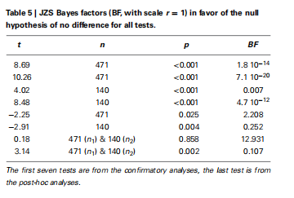
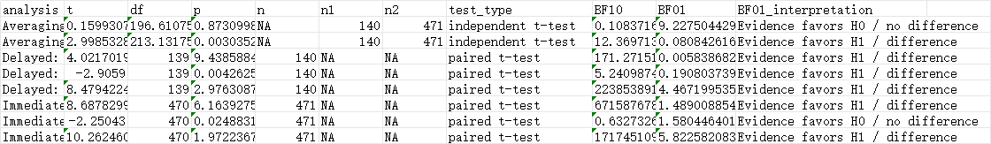
四.补充分析及结论
1. Guess 1 vs Guess 2 差异检验
Steegen et al. (2014)
本复现研究

Slide 12
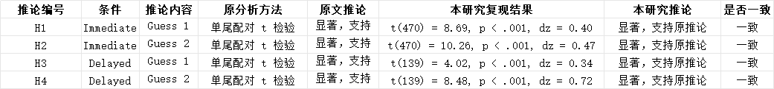
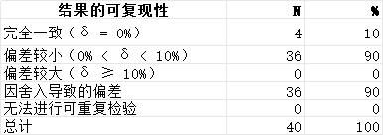
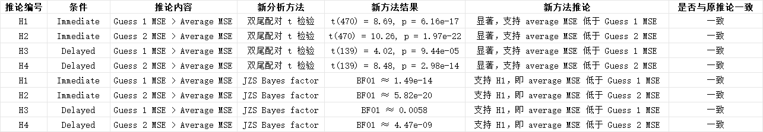

五.复现结果总结

Slide 13
恳请各位老师批评指正
答辩时间：XX年XX月

